Slide 1


Zmiany objętości i masy nasion grochu podczas pęcznienia
https://www.dropbox.com/s/e8z2mprhc5lb3fd/Biologia%20prezentacja%20%28do%C5%9Bwiadczenie%29.pptx?dl=0

Slide 2

Na czym polega proces kiełkowania nasion?

Slide 3
Kiełkowanie to zespół procesów fizjologicznych, które zachodzą w nasieniu. Powodują one aktywacje zarodka, co prowadzi do wzrostu i rozwoju siewki.
Wyróżnia się trzy fazy kiełkowania:
Faza pęcznienia
Białka zawarte w nasieniu pochłaniają wodę
Pęka łupina nasienna
Do nasienia dostaje się tlen (zamiast fermentacji alkoholowej zachodzi oddychanie tlenowe)
Faza kataboliczna
Hydroliza substancji zapasowych tkanki spichrzowej nasienia
Intensywne procesy oddychania tlenowego
Faza anaboliczna
Synteza nowych składników komórki przy udziale energii zmagazynowanej w ATP
Dalszy wzrost i rozwój zarodka, a następnie siewki

Slide 4
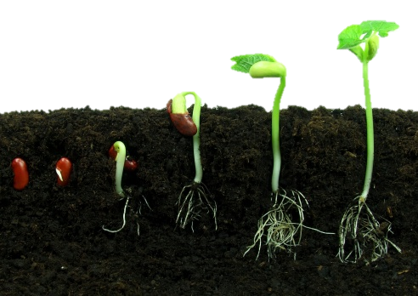
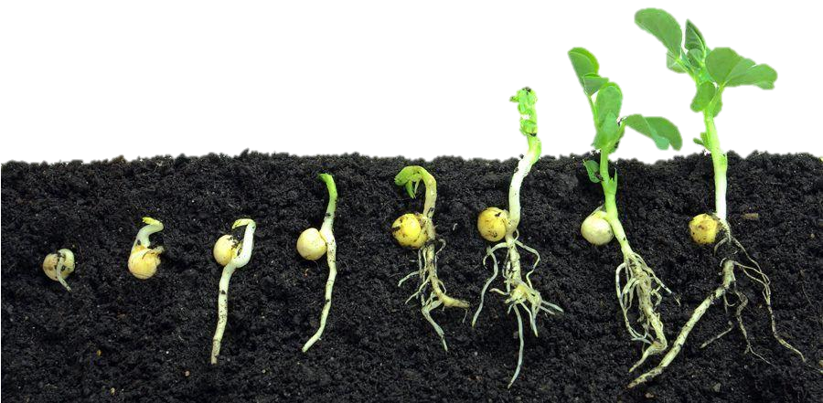
Rodzaje kiełkowania
kiełkowanie podziemne – hipogeiczne
Intensywnie wzrasta epikotyl (część nadliścieniowa łodygi zarodkowej) – liścienie pozostają w glebie
Kiełkowanie nadziemne – epigeiczne
Intensywnie wzrasta hipokotyl (część podliścieniowa łodygi zarodkowej) – liścienie i zawiązek pędu są wznoszone ponad glebę.

Slide 5

Doświadczenie:
Zmiany objętości i masy nasion podczas pęcznienia

Slide 6

Problem badawczy :
Czy pęcznienie nasion grochu zwiększy ich objętość i masę?
Hipoteza:
Pęcznienie nasion grochu zwiększy ich objętość i masę.
?

Slide 7
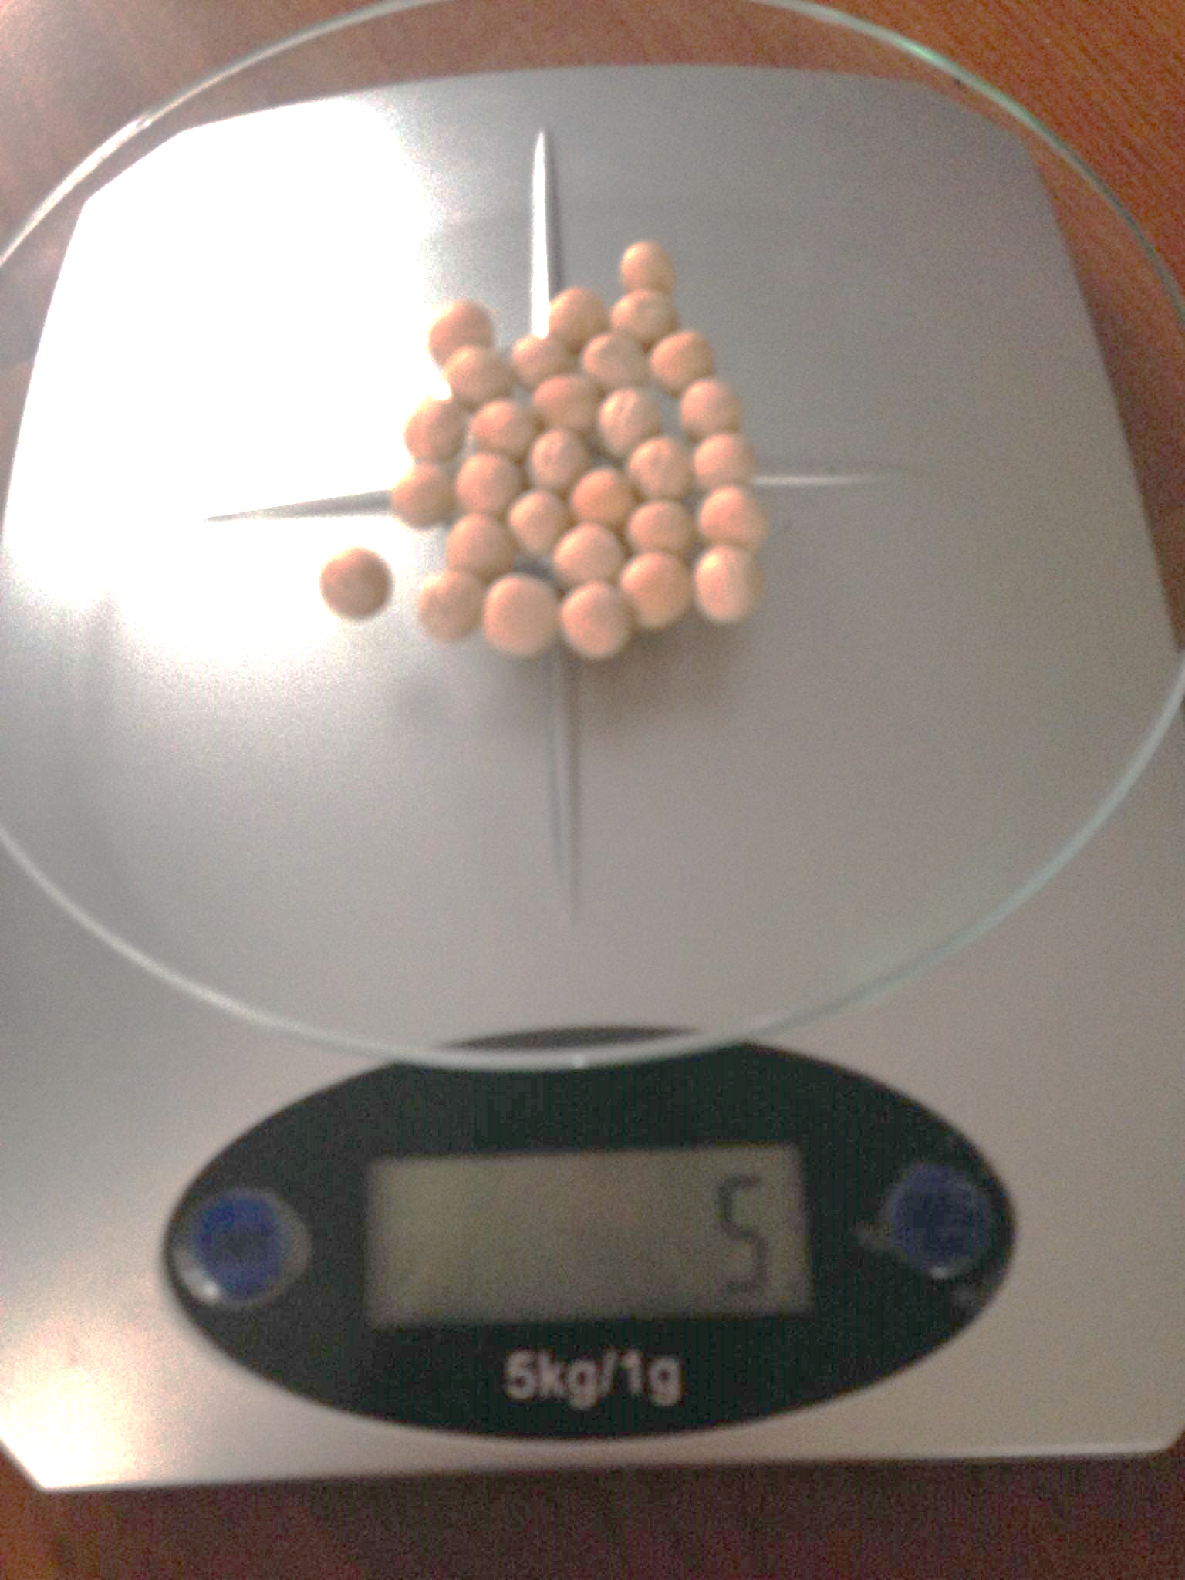
Przebieg doświadczenia:
1. Zważono 30 nasion grochu.

Slide 8
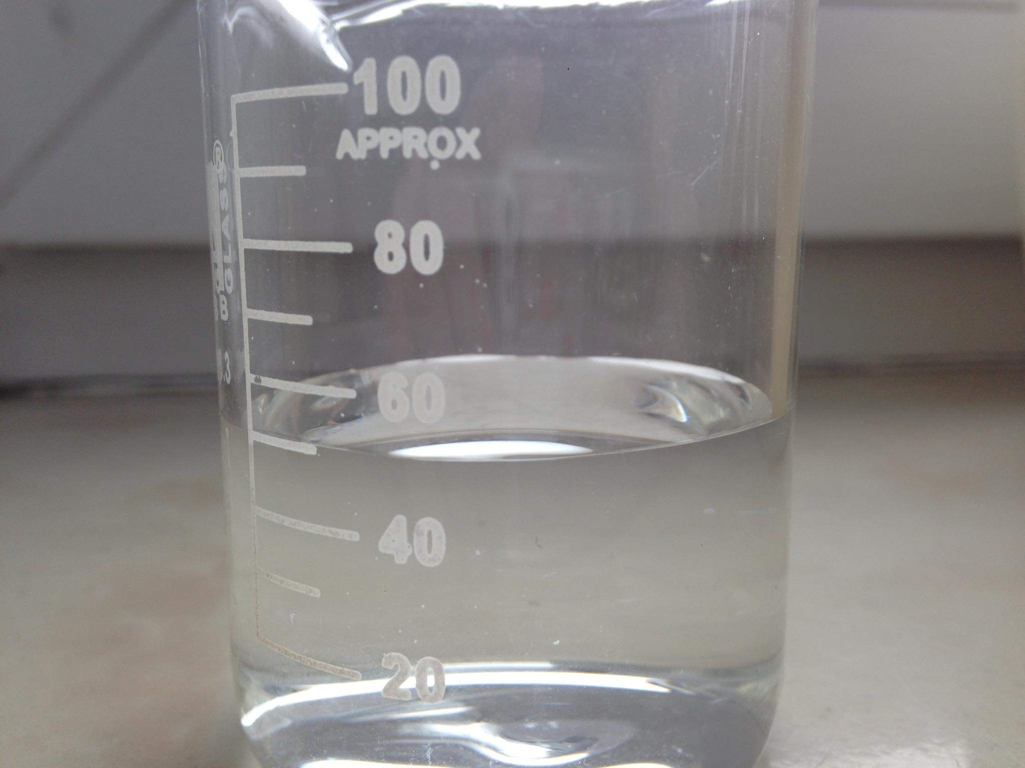
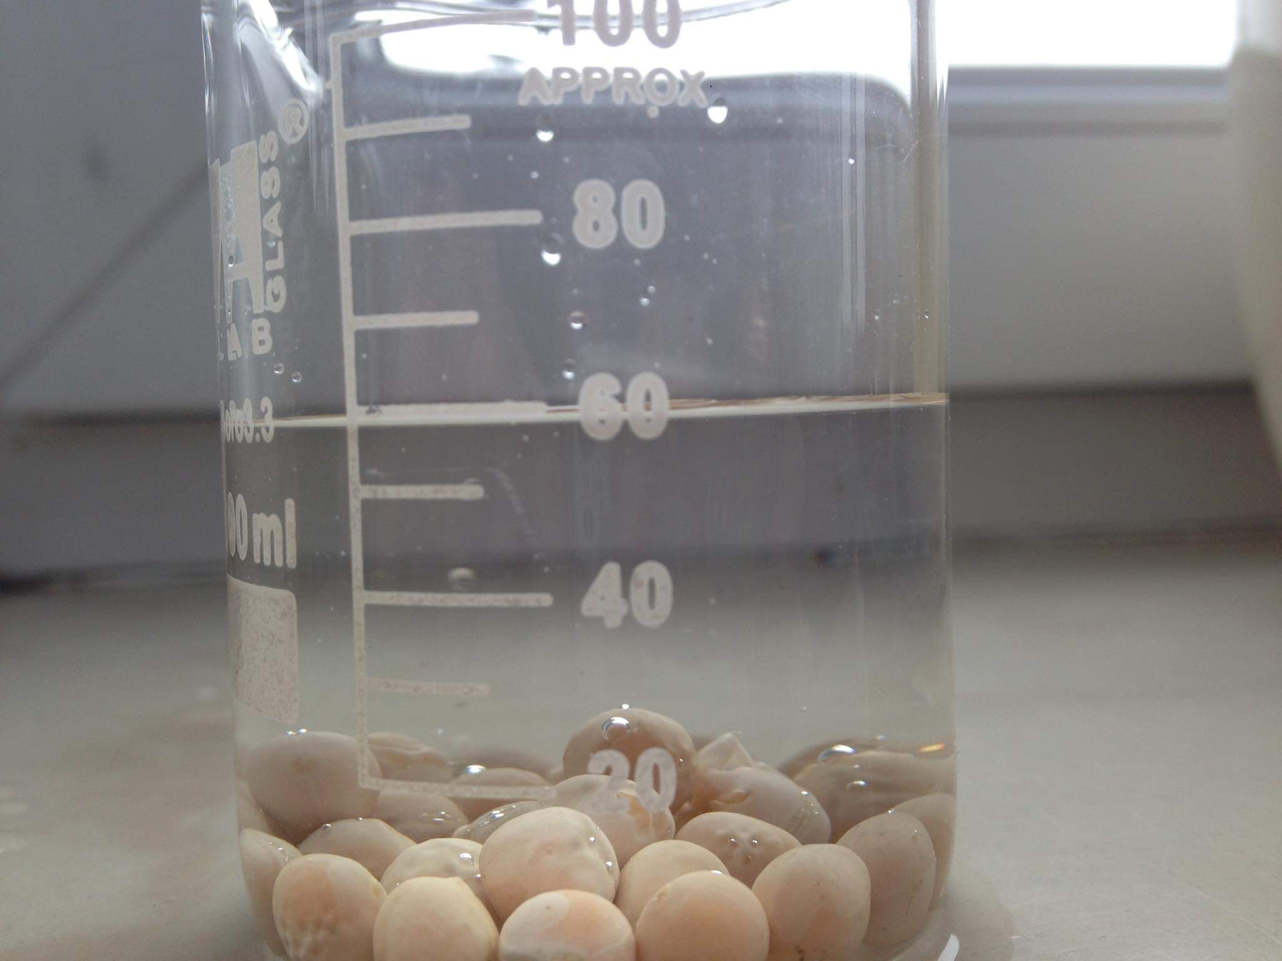
2. Do cylindra miarowego wlano 50 cm³ wody i wsypano zważone nasiona.
3. Obserwowano, o ile centymetrów sześciennych podniósł się poziom wody w cylindrze. Zaobserwowany wpisano do karty doświadczenia.
Poziom wody w cylindrze przed wrzuceniem nasion : 50cm³
Poziom wody w cylindrze po wrzuceniu nasion : 60cm³
Objętość nasion = poziom wody w cylindrze po wrzuceniu nasion – poziom wody w cylindrze przed wrzuceniem nasion
Objętość nasion = 10cm³
4. Nasiona pozostawiono w cylindrze na 5 godzin.
50cm³
60cm³

Slide 9
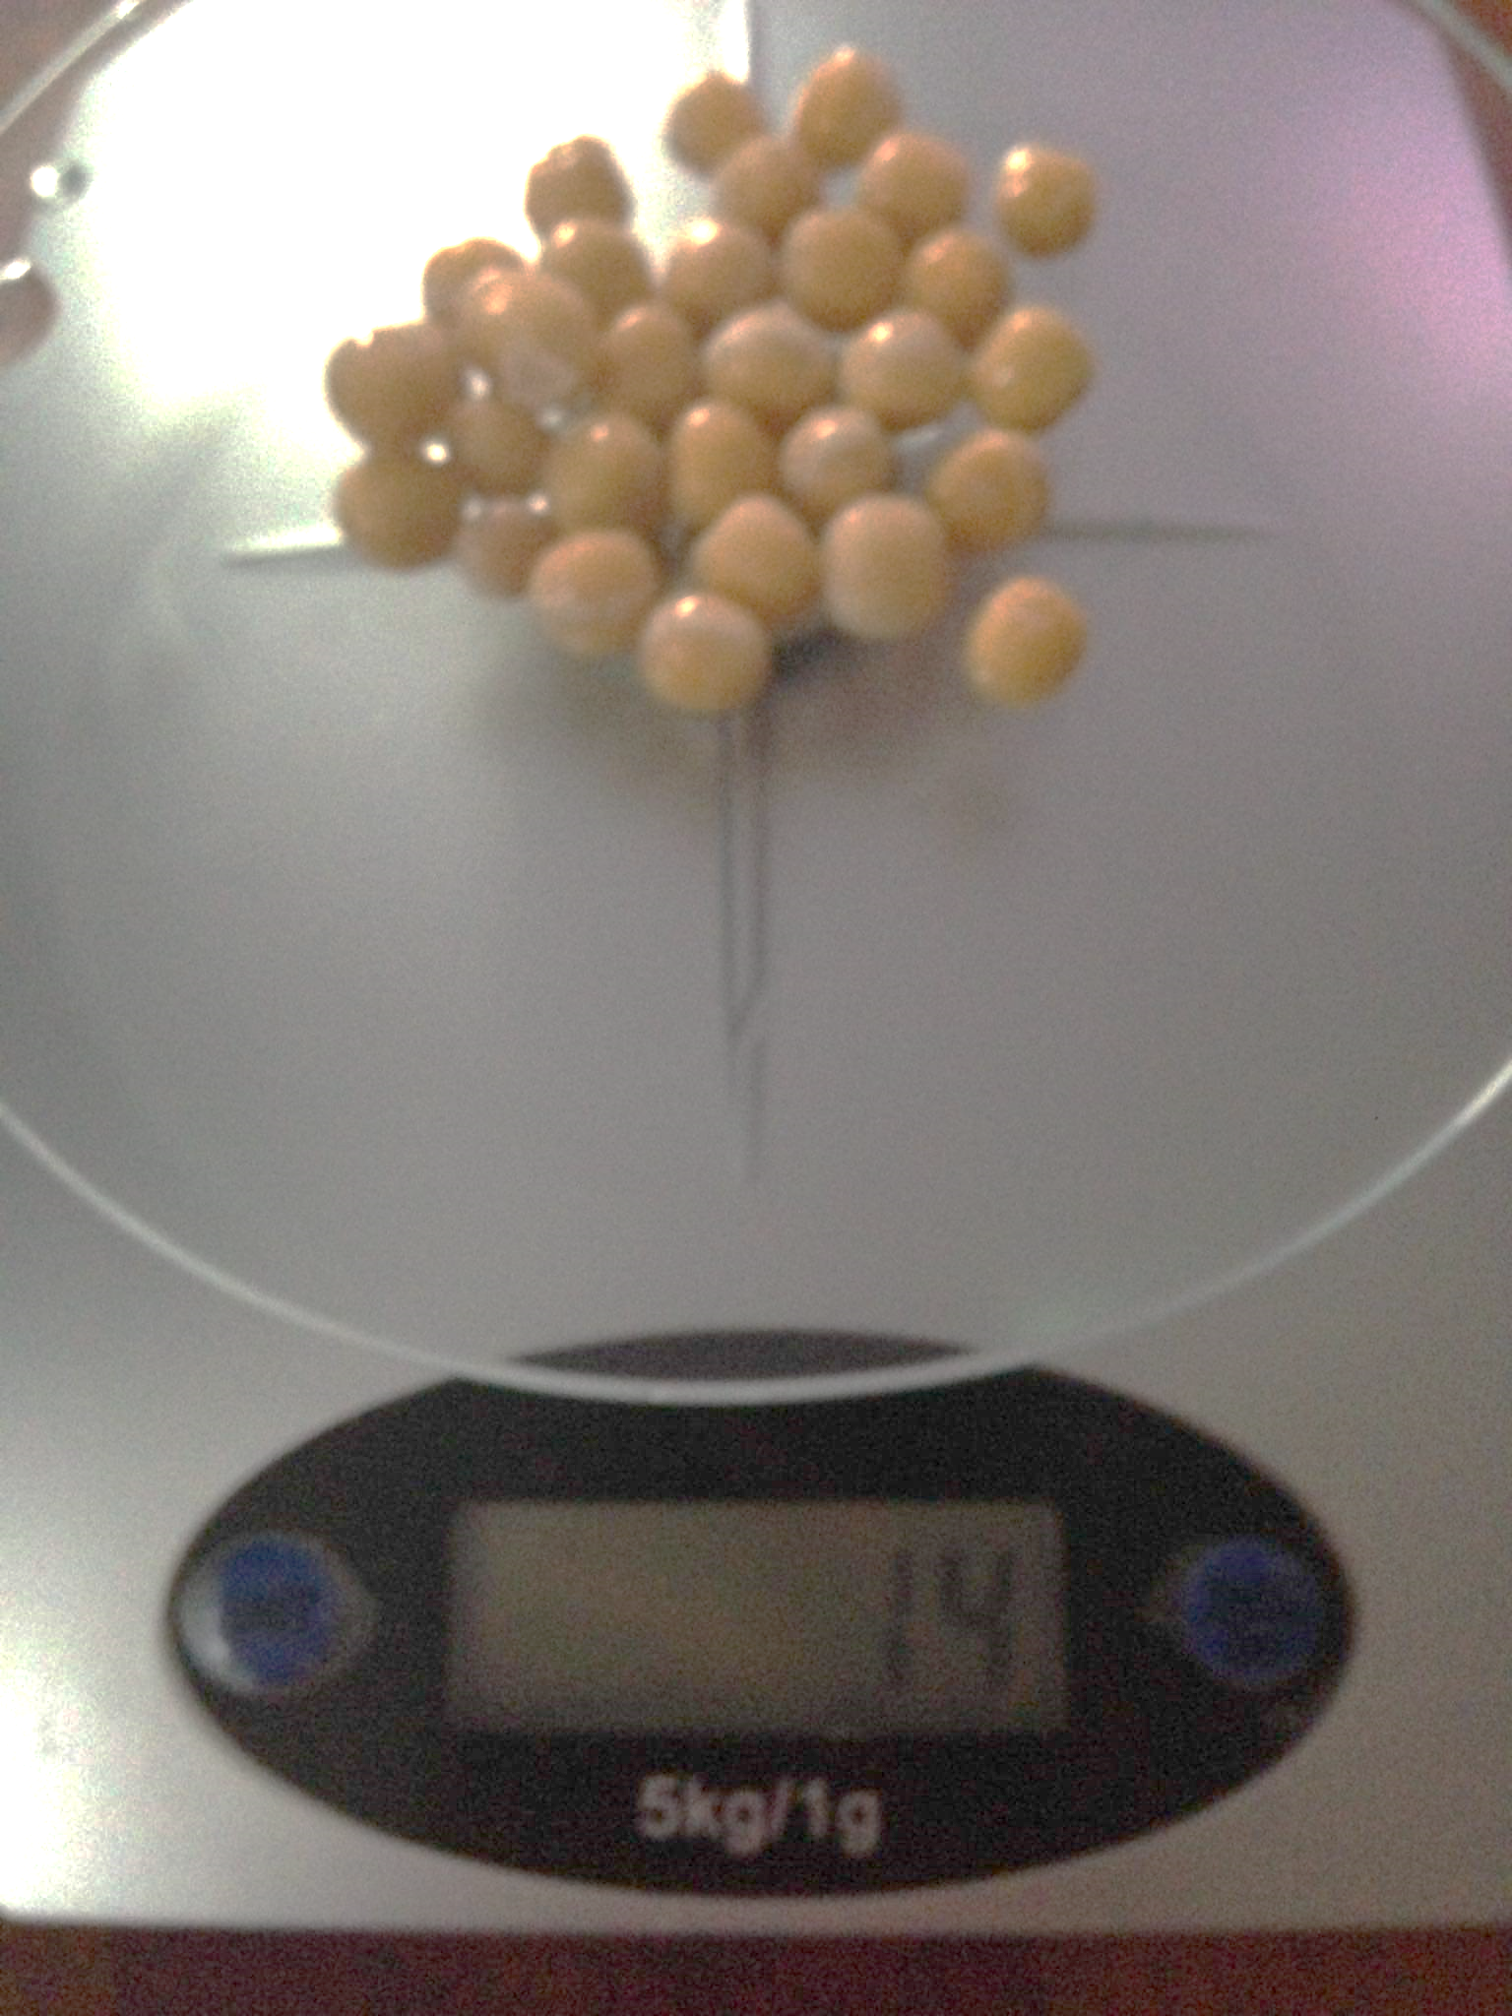
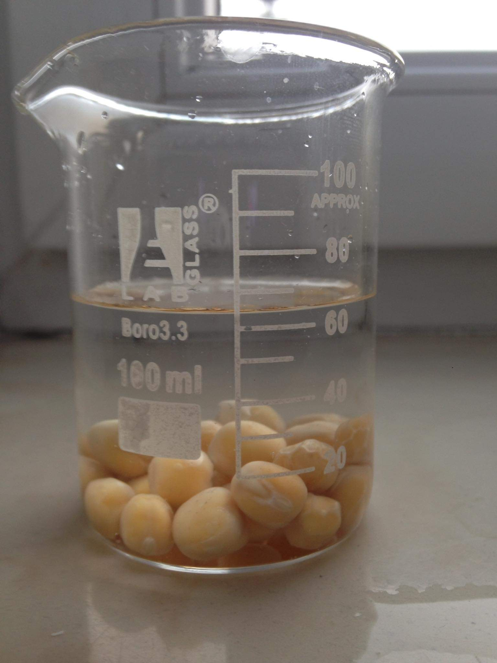
Po 5 godzinach:
Masa nasion = 14g
Objętość nasion = 15cm³

Slide 10
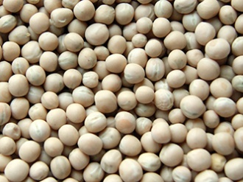
Tabelaryczne zestawienie wyników doświadczenia:
 | Nasiona grochu
 | Na początku | Po wykonaniu doświadczenia
Objętość nasion | 10cm³ | 15cm³
Masa nasion | 5g | 14g

Slide 11
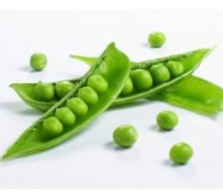
Wniosek:
Pęcznienie nasion grochu zwiększa ich objętość i masę.

Slide 12
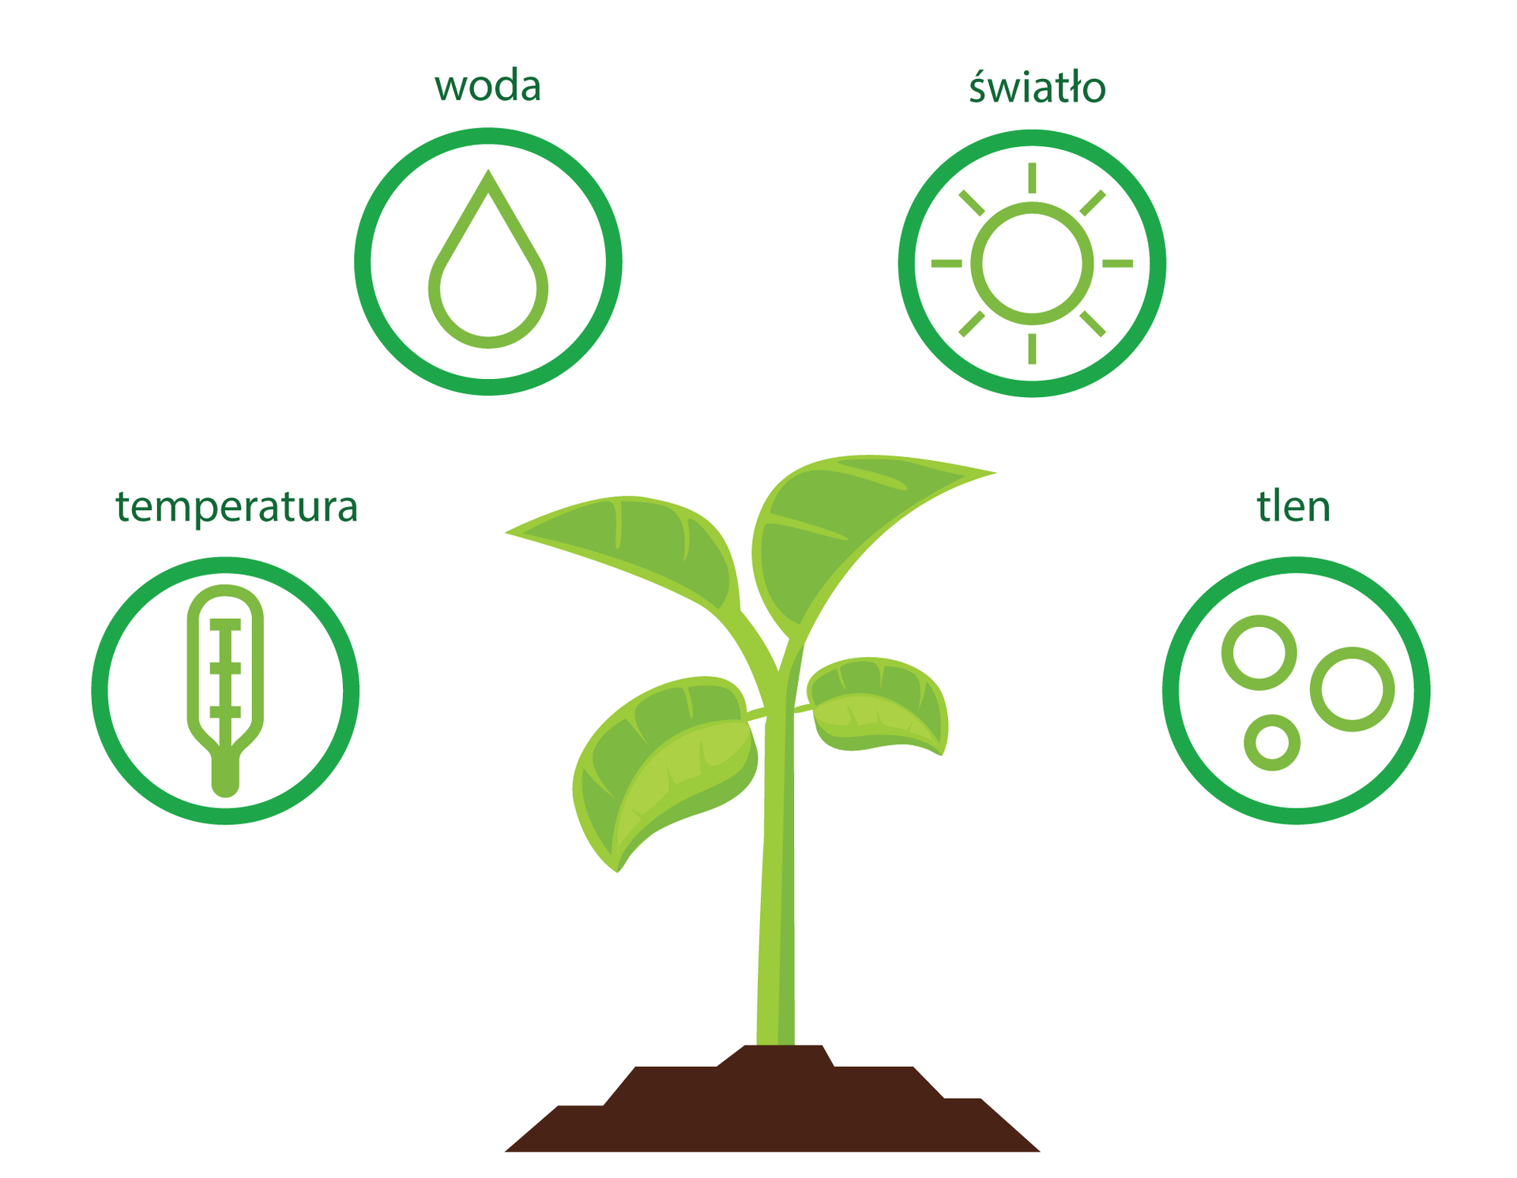
Jaką rolę dla rośliny odgrywa pęcznienie nasion?
Pęcznienie to pierwszy etap kiełkowania. Białka zawarte w nasieniu intensywnie pobierają wodę. Dzięki temu łupina nasienna pęka, a do wnętrza nasienia dostaje się tlen – zachodzi wówczas (zamiast fermentacji alkoholowej) oddychanie tlenowe –a to sprawia, że możliwy jest dalszy wzrost i rozwój rośliny.

Slide 13
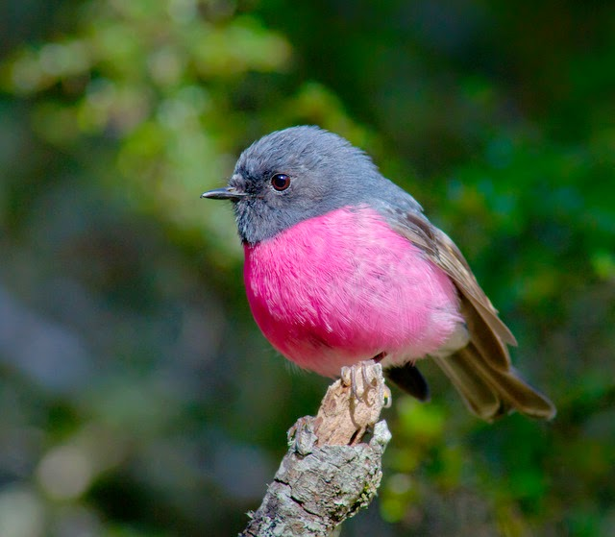
Dziękuję za uwagę 🌸

